Slide 1
Tugas 4
Teori Graf dan Tree.
Elmo Ryaner Panggabean - 13220012

Slide 2
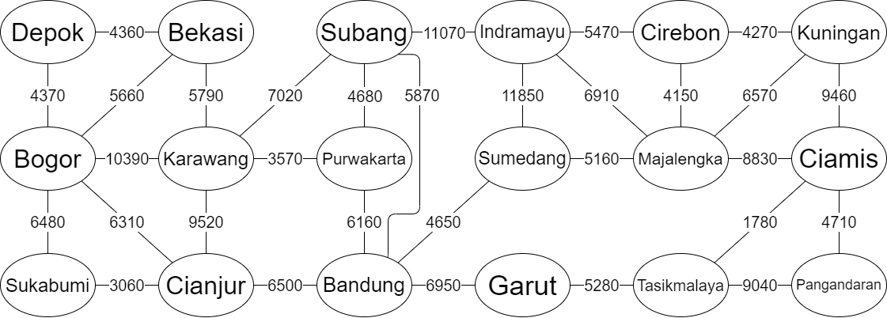
1. Dengan algorithm Dijkstra, bandingkan jarak yang perlu ditempuh
seseorang dari depok ke kuningan, dan dari subang ke
pangandaran, sertakan pula pseudocodenya.
Data from google map

Slide 3
Shortest Path from Depok
0
4360
17170
28240
31140
33560
4370
31190
10150
13720
21830
26990
10850
10680
17180
24130
29410
35900
Depok ke Kuningan: 33560

Slide 4
Shortest Path from Subang
17170
12810
0
11070
16540
20810
17410
19880
7020
4680
10520
15680
15430
12370
5870
12820
18100
24590
Subang ke Pangandaran: 24590

Slide 5
Pseudocode

Slide 6
2. Pesan yang diencode dengan bantuan tabel dibawah dirasa kurang
efisien, dengan Teknik Huffman code susunlah Kembali pesan yang harus
dikirim (sertakan Huffman tree nya,) tentukan pula average bit length nya!
10010 00100 01100 10100 00000 01111 00000
10010 10010 10110 01110 10001 00011 01011
10100 01010 01100 00000 01101 10011 00100
10001 00011 01000 10001 01000 00011 00000
10001 01000 10011 00100 01100 01111 00000
10011 00011 00000 01101 10011 00000 01101
00110 00110 00000 01011 01011 00000 00111
01000 10001 01101 11000 00000
huruf | kode | huruf | kode
a | 00000 | n | 01101
b | 00001 | o | 01110
c | 00010 | p | 01111
d | 00011 | q | 10000
e | 00100 | r | 10001
f | 00101 | s | 10010
g | 00110 | t | 10011
h | 00111 | u | 10100
i | 01000 | v | 10101
j | 01001 | w | 10110
k | 01010 | x | 10111
l | 01011 | y | 11000
m | 01100 | z | 11001

Slide 7
Karakter | Frekuensi | Kode
A | 10 | 00
R | 5 | 1111
D | 4 | 1011
N | 4 | 1100
T | 4 | 1110
I | 4 | 1101
S | 3 | 0111
E | 3 | 0101
M | 3 | 1000
L | 3 | 0100
U | 2 | 10100
P | 2 | 10101
G | 2 | 01101
K | 1 | 01100
W | 1 | 100100
O | 1 | 100101
H | 1 | 100110
Y | 1 | 100111
Pesan:
semua password lukman terdiri dari tempat
dan tanggal lahirnya
Total: 54
Avg. bit length: 3.91

Slide 8
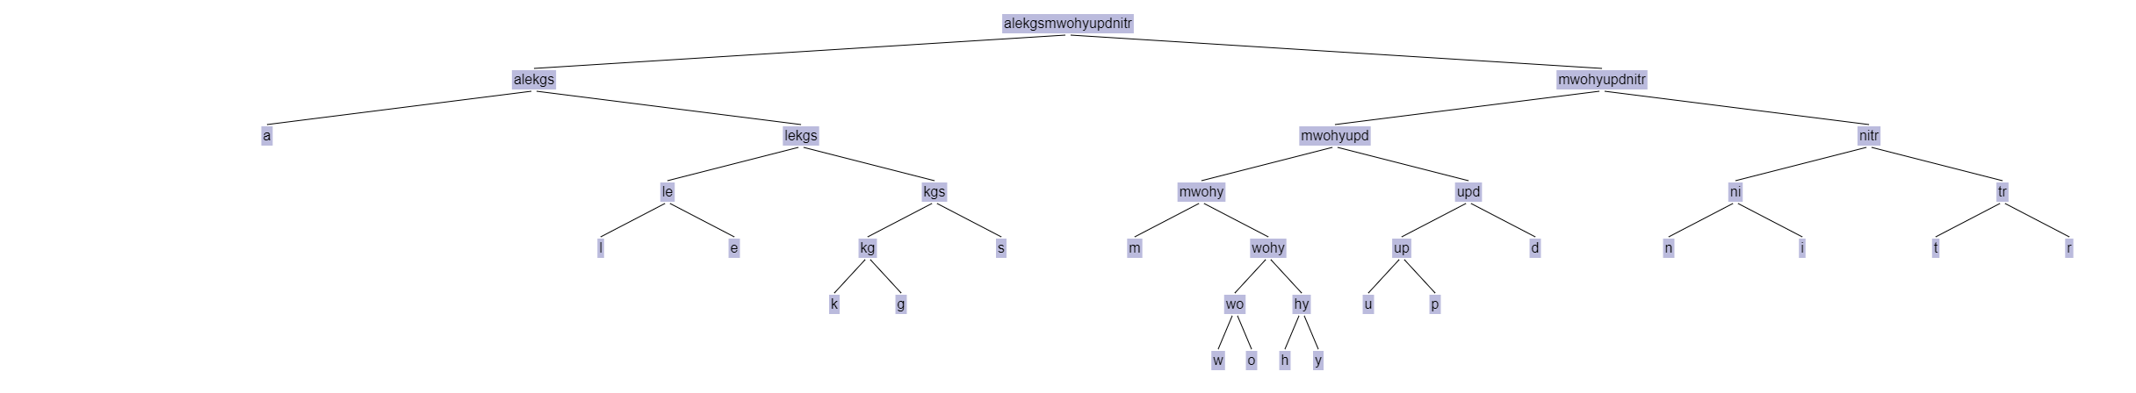
Tree

